Slide 1
Rischio anestesiologico
nella donna
affetta da obesità
Dr. Andrea Colasanti
SC Anestesia e Rianimazione
Azienda Ospedaliera S.Maria Terni

Slide 2
OBESITA’
Definizione OMS
Condizione caratterizzata da eccessivo peso corporeo per accumulo di tessuto adiposo, in misura tale da influire negativamente sullo stato di salute

Slide 3
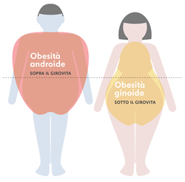
La circonferenza della vita è un valido parametro di obesità addominale
> 88 cm nella donna
> 102 cm nell’uomo
↑ rischio di comorbidità con ↑ della circonferenza vita

Slide 4
«Se fossimo in cento»
Dati ISTAT 2016

Slide 5
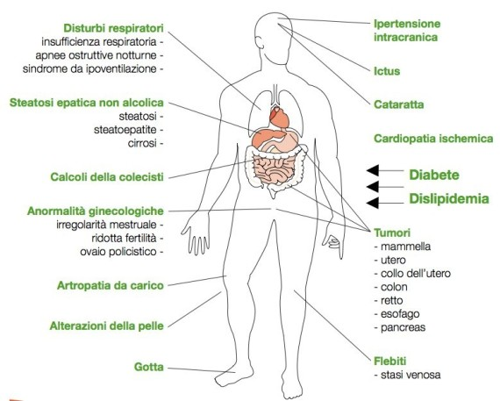
Implicazioni patologiche
Ipertensione arteriosa sistemica
SINDROME METABOLICA
TVP ed EP

Slide 6
Sindrome Metabolica
Presenza di almeno 3 condizioni tra
diabete
dislipidemia
ipertensione
obesità viscerale
Insieme al fumo una delle principali cause di eventi avversi peri-operatori e di mortalità.
È inoltre un fattore di rischio per gestione difficile delle vie aeree.
Nightingale CE, Margarson MP, Shearer E, Redman JW, Lucas DN, Cousins JM, et al.
Peri-operative management of the obese surgical patient 2015: Association of Anaesthetists of Great Britain and Ireland Society for Obesity and Bariatric Anaesthesia. Anaesthesia 2015;70:859-76.

Slide 7
Implicazioni cardiovascolari
Fibrillazione atriale
aritmie secondarie a disfunzioni del nodo del seno e all’infiltrazione grassa delle vie di conduzione
↑ rischio morte cardiaca improvvisa
↑ incidenza di prolungamento del QT
Wanahita N, Messerli FH, Bangalore S, Gami AS, Somers VK, Steinberg JS. Atrial fibrillation and obesity--results of a meta-analysis. American Heart Journal 2008; 155: 310–5.
Peeters A, Barendregt JJ, Willekens F, Mackenbach JP, Mamun Al A, Bonneux L. Obesity in adulthood and its consequences for life expectancy: a life-table analysis. Annals of Internal Medicine 2003; 138: 24–32.

Slide 8
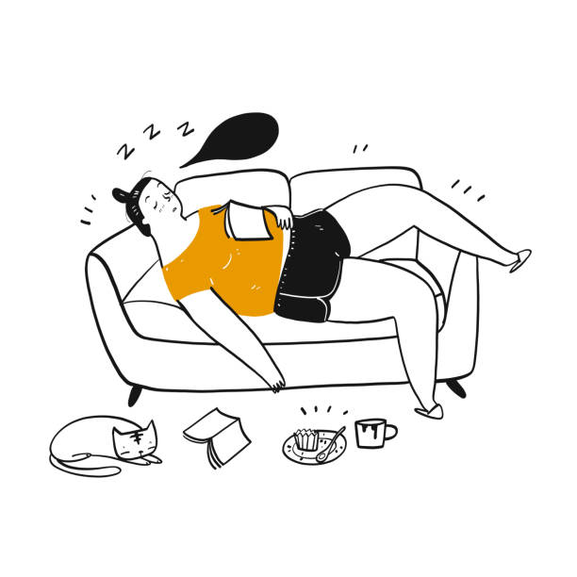
Implicazioni respiratorie
Disturbi respiratori del sonno (Sleep Disordered Breathing, SDB) sono molto comuni
Il 10-20% dei pazienti con BMI > 35 hanno OSAS severa, spesso non diagnosticata.
SDB non trattati sono associati ad un ↑ morbidità e mortalità
Mutter TC, Chateau D, Moffatt M. et al. A matched cohort study of post-operative outcomes in obstructive sleep apnea. Anesthesiology 2014; 121 707-18
Leykin Y, Brodsky JB. Controversies in the Anesthetic Management of the Obese Surgical Patient New York: Springer; 2012.

Slide 9
Implicazioni respiratorie
OSAS
rischio più che doppio di
desaturazione post-operatoria
insufficienza respiratoria
eventi cardiaci post-operatori
necessità di terapia intensiva
Se non trattata può evolvere verso la sindrome obesità-ipoventilazione (obesity hypoventilation syndrome, OHS): obesità, SDB, ipercapnia diurna
Il paziente con OHS è particolarmente suscettibile agli effetti di agenti anestetici ed oppioidi, che possono far precipitare il quadro respiratorio
Mutter TC, Chateau D, Moffatt M. et al. A matched cohort study of post-operative outcomes in obstructive sleep apnea. Anesthesiology 2014; 121 707-18
Leykin Y, Brodsky JB. Controversies in the Anesthetic Management of the Obese Surgical Patient New York: Springer; 2012.

Slide 10
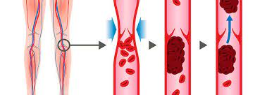
Rischio trombotico e tromboembolico
L’obesità è uno stato protrombotico
⟾ aumento di morbidità e mortalità da disordini trombotici
IMA
stroke
tromboembolismo venoso (VTE)

Slide 11
VALUTAZIONE PREOPERATORIA
Valutazione anestesiologica precoce
Cambiamenti nello stile di vita
Astensione dal fumo
Controllo seriato della glicemia anche in assenza di diagnosi di diabete
CPAP nel trattamento dell’OSAS
Dieta: un’intensa dieta nelle 2-6 settimane precedenti l’intervento può migliorare la funzionalità respiratoria e facilitare la chirurgia laparoscopica

Slide 12
VALUTAZIONE PREOPERATORIA
L’obesità è associate a un rischio ↑ del 30% di intubazione difficile o fallita
Oltre agli score standard di valutazione della difficoltà di gestione delle vie aeree, il rischio nel paziente obeso deve includere anche:
Presenza o assenza di sindrome metabolica
Circonferenza del collo (> 41 cm nelle donne, > 43 cm negli uomini)
Tipo di obesità (waist-to-hip ratio > 0.8 nelle donne, > 0.9 negli uomini)
BMI > 50 kg/m2
Rischio di ab-ingestis (>>> MRGE, stomaco pieno, gravidanza)
STOP-BANG score ≥ 5
L undstrøm LH, Møller AM, Rosenstock C, Astrup G, Wetterslev J. High body mass index is a weak predictor for difficult and failed tracheal intubation: a cohort study of 91,332 consecutive patients scheduled for direct laryngoscopy registered in the Danish Anesthesia Database. Anesthesiology 2009;110:266-74.
R iad W, Vaez MN, Raveendran R, Tam AD, Quereshy FA, Chung F, et al. Neck circumference as a predictor of difficult intubation and difficult mask ventilation in morbidly obese patients: A prospective observational study. Eur J Anaesthesiol 2016;33:244-9

Slide 13
VALUTAZIONE PREOPERATORIA
SNORING (russamento): russa sonoramente (tanto da essere sentito attraverso le porte chiuse o il suo partner la sveglia durante la notte?)
TIRED (stanchezza): si sente stanco, affaticato o assonnato durante il giorno?
OBSERVED (osservazione): qualcuno ha osservato che smette di respirare- soffoca/rimane senza fiato durante il sonno?
P RESSURE (pressione): è iperteso o assume terapia antiipertensiva?
BMI (indice di massa corporea): >35 kg/m²
A GE (età): > 50 anni?
NECK (collo): il collo, misurato al pomo d’Adamo è > 43 cm (M) o 41 cm (F)?
G ENDER (sesso): maschile?
Petrini F, Vicini C, Gregoretti C, Corso RM. Documento Intersocietario: Raccomandazioni SIAARTI AIMS per la gestione perioperatoria del paziente affetto da sindrome delle apnee ostruttive del sonno; 2012 www.siaarti.it Raccomandazioni- SIAARTI-AIMS

Slide 14
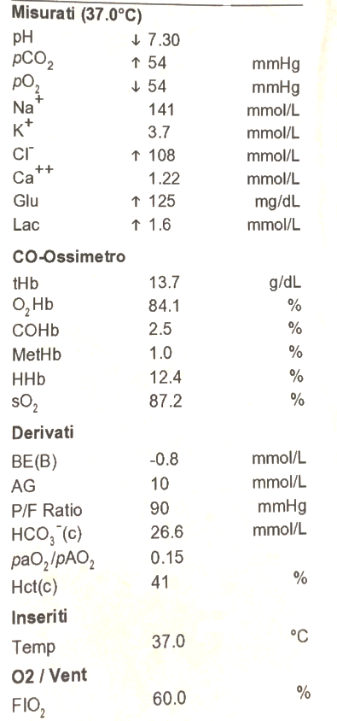
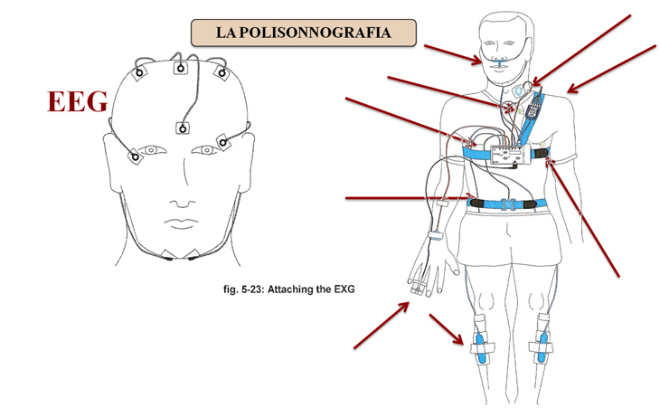
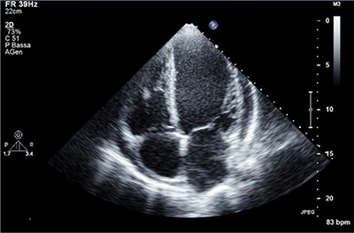
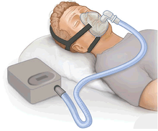
Se STOP-BANG > 5 considerare:
EGA
Studio del sonno
cPAP preoperatoria
Ecocardiogramma
Consulenza pneumologica e cardiologica

Slide 15
VALUTAZIONE PREOPERATORIA
Le insufficienze cardiaca e respiratoria hanno una > prevalenza negli obesi
→ valutazione anestesiologica: necessità di consulenze specialistiche?
Consulenza cardiologica e/o pneumologica in pazienti con:
STOP-BANG score ≥ 5
MET (metabolic equivalent of task) ≤ 4
SpO2 < 94%, in posizione supina, in aria ambiente
Diagnosi di OSA
T sai A, Schumann R. Morbid obesity and perioperative complications. Curr Opin Anaesthesiol 2016;29:103-8.
Kristensen SD, Knuuti J, Saraste A, Anker S, Bøtker HE, Hert SD, et al. 2014 ESC/ESA Guidelines on non-cardiac surgery: cardiovascular assessment and management: The Joint Task Force on non-cardiac surgery: cardiovascular assessment and management of the European Society of Cardiology (ESC) and the European Society of Anaesthesiology (ESA). Eur Heart J 2014;35:2383-431.

Slide 16
Gestione Intraoperatoria
È fortemente raccomandata una strategia di gestione delle vie aeree solida.
Il piano per la salvaguardia delle vie aeree deve essere sempre pronto e discusso prima di ogni procedura, inclusa la ALR
Ramped position
Preossigenazione
Intubazione a paziente sveglio o tramite fibroscopio
SADs (second-generation supraglottic airway devices)
Nightingale CE, Margarson MP, Shearer E, Redman JW, Lucas DN, Cousins JM, et al. Peri-operative management of the obese surgical patient 2015: Association of Anaesthetists of Great Britain and Ireland Society for Obesity and Bariatric Anaesthesia. Anaesthesia 2015;70:859-76.
Nicholson A, Cook TM, Smith AF, Lewis SR, Reed SS. Supraglottic airway devices versus tracheal intubation for airway management during general anaesthesia in obese patients. Cochrane Database Syst Rev 2013;9.

Slide 17
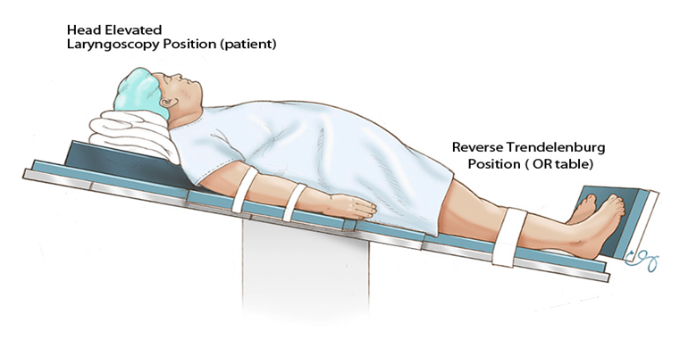
RAMPED POSITION

Slide 18
Gestione Intraoperatoria
PREOSSIGENAZIONE
RIDOTTA RISERVA DI OSSIGENO: la CFR è ridotta per la < compliance della parete toracica e per la spinta sul diaframma esercitata dall’aumento del volume intraddominale.
I pazienti obesi, durante l’apnea indotta farmacologicamente per permettere l’intubazione, raggiungono una saturazione inferiore a 90% in un tempo medio di 3 minuti rispetto ai 6 minuti dei normopeso.
Se BMI > 60 Kg/m² il tempo di desaturazione può essere < a 1 minuto, il che permette un solo tentativo di intubazione.

Slide 19
Gestione Intraoperatoria
Il BMI elevato è associato ad aumentato rischio di MRGE e delle sue complicanze (aspirazione polmonare)
Il rischio è aumentato soprattutto in pazienti sottoposti in precedenza a chirurgia bariatrica, in relazione alla disfunzione gastrica
Accorgimenti da attuare
Farmaci antiacidi e anti-reflusso
Ramped position già durante la ventilazione polmonare
Ventilazione in maschera a basse pressioni (per prevenire l’insufflazione gastrica)
American Society of Anesthesiologists Committee. Practice guidelines for pre operative fasting and the use of pharmacologic agents to reduce the risk of pulmonary aspiration: application to healthy patients undergoing elective procedures: an updated report by the American Society of Anesthesiologists Committee on Standards and Practice Parameters. Anesthesiology 2011;114:495-511.

Slide 20
Gestione Intraoperatoria
Ventilazione protettiva
In corso di procedure chirurgiche prolungate: Bassi volumi tidal 6-8 ml/kg ed ↑ della frequenza respiratoria per ottenere comunque una adeguata ventilazione/minuto.
Prevenzione delle atelettasie
Applicazione di PEEP: per l’elevato rischio di ipossia postoperatoria
Manovre di reclutamento alveolare ogni 10 min con una PEEP di 10 cm/H₂O

Slide 21
Gestione Intraoperatoria
Anestesia loco-regionale vs anestesia generale
La maggior parte delle evidenze scientifiche sono a favore di un’anestesia loco-regionale o combinata peridurale e generale bilanciata.
È mandatorio un piano di gestione delle vie aeree
Difficoltà tecniche nell’esecuzione dell’ALR
Se è richiesta sedazione questa dovrebbe essere limitata al minimo
Dose di anestetico calcolata sul IBW e per i blocchi neurassiali centrali dose standard
Ma…
Ingrande J, Brodsky JB, Lemmens HJ. Regional anesthesia and obesity. Curr Opin Anaesthesiol 2009;22:683-6.
Practice Guidelines for the Prevention, Detection and Management of Respiratory Depression Associated with Neuraxial Opioid Administration: An Updated Report by the American Society of Anesthesiologists Task Force on Neuraxial Opioids and the American Society of Regional Anesthesia and Pain Medicine. Anesthesiology 2016;124:535-52.

Slide 22
Gestione Intraoperatoria
Dosaggio corretto degli AL per AS e AE
dose eccessiva → > rischio ipotensione e ipoventilazione
dose insufficiente → fallimento del blocco → AG e IOT
Necessità di < quantità di AL per > estensione del blocco (↓ 25-30%)
< volume liquido cerebrospinale per movimento dei tessuti molli verso il forame intervertebrale e spostamento cefalico del liquor
Difficoltà identificazione dei punti di repere
ago di lunghezza adeguata (fino a 11 cm)
posizione migliore per esecuzione ALR: posizione seduta

Slide 23
Gestione Intraoperatoria
Calcolare la dose sul peso corporeo magro (LBW) | Calcolare la dose sul peso corporeo aggiustato (ABW)
Atracurio | Alfentanil
Bupivacaina | Antibiotici
Dexmedetomidina | Eparina a basso peso molecolare
Fentanyl | Lidocaina
Morifna | Neostigmina
Paracetamolo | Propofol in infusione
Propofol bolo | Peso corporeo totale (TBW)
Remifentanil | Sugammadex
Rocuronio | Succinilcolina
Ropivacaina
Sufentanil | Peso corporeo ideale (IBW)
Tiopentale | Midazolam
Il volume di distribuzione nei pazienti obesi è variabile e farmaco-dipendente.
I farmaci idrofilici riferimento al peso ideale
I farmaci lipofilici riferimento al peso reale.

Slide 24
Gestione Intraoperatoria
Blocco Neuromuscolare profondo
Riduzione della pressione intra-addominale
Minore effetto negativo sulla gittata cardiaca
Migliore perfusione degli organi periferici
Riduzione delle pressioni delle vie aeree, con miglioramento del rapporto Ventilazione/Perfusione intraoperatorio e riduzione delle atelettasie polmonari
Riduzione del dolore postoperatorio
L’incidenza della curarizzazione residua è più alta nei pazienti obesi rispetto ai non obesi. ROCURONIO + SUGAMMADEX rappresentano il gold standard.
Gurusamy KS, Low pressure versus standard pressure pneumoperitoneum in laparoscopic cholecystectomy. Cochrane 2009

Slide 25
Gestione Intraoperatoria
Trattamento del dolore postoperatorio
Strategia multimodale: farmaci short-acting e tecniche loco-regionali per ridurre la richiesta di oppioidi
Utilizzo quando possibile della via im per la somministrazione di farmaci
Attenta titolazione degli oppioidi, preferendo un’analgesia controllata dal paziente rispetto ad una somministrazione ev continua

Slide 26
Gestione postoperatoria
Livello 0
Pazienti che necessitano di ricovero in degenza ordinaria
Livello 1
Pazienti in peggioramento clinico o provenienti da un UTI
Livello 2
Pazienti che necessitano di uno stretto monitoraggio clinico (gestione eventuale insufficienza multiorgano, sub-UTI)
Pazienti che richiedono supporto respiratorio avanzato in monitoraggio invasivo dei parametri vitali
Livello 3

Slide 27
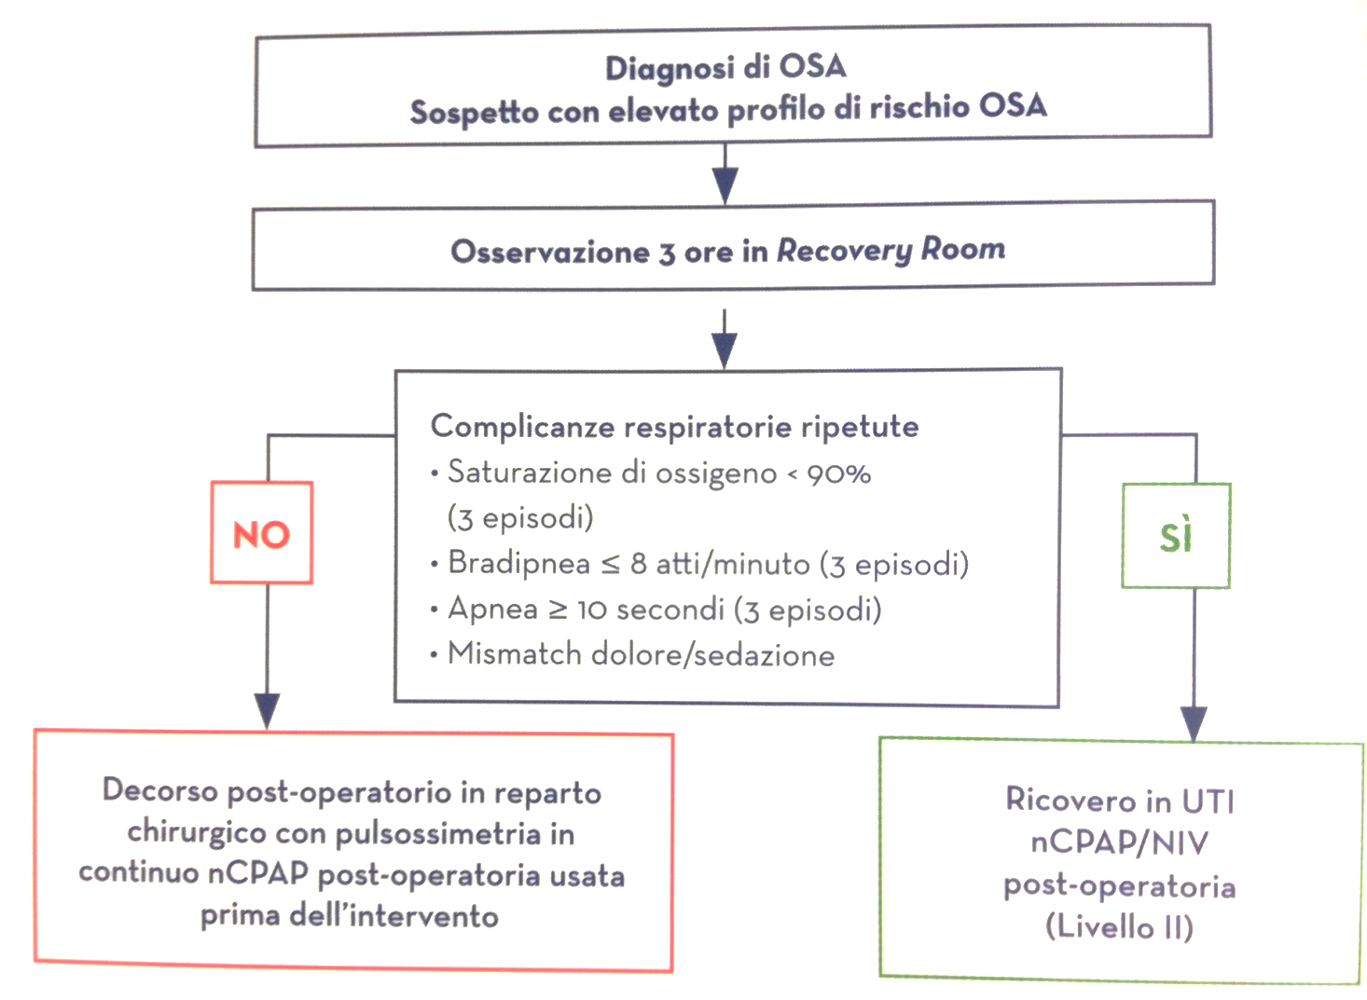
Gestione postoperatoria

Slide 28
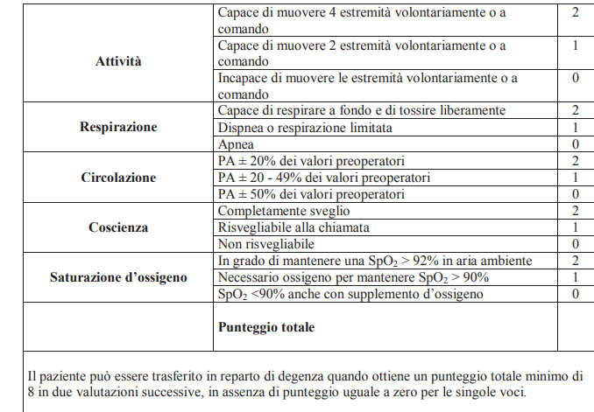
Scala di Aldrete modificata
Gruppo di Studio SIAARTI per la Sicurezza in Anestesia e Terapia Intensiva RACCOMANDAZIONI PER L’AREA DI RECUPERO E L’ASSISTENZA POST-ANESTESIOLOGICA Gruppo di Lavoro per l’assistenza post-anestesiologica Coordinatore: Calderini E Membri: Arena G, Astuto M, Bettelli G, Lorenzini L, Leykin Y, Murabito P, Petrini F, Pietrini D, Pontecorvo C, Salvo I, Sammartino M, Solca M, Torri G, Trevisan PL

Slide 29
…e se la donna obesa è anche incinta?

Slide 30
Complicanze materne e fetali
Materne | Fetali
Aborto precoce/ripetuto | Rischio difetti nevrasse (spina bifida) , cardiaci, onfalocele
Ipertensione gravidica | Difficoltà ecocardiografica feto
Diabete gestazionale | Depressione alla nascita
Parto pretermine | Morte fetale tardiva
Difficoltà esecuzione AS | Trauma fetale (distocia di spalla, lesioni plesso brachiali, frattura di clavicola)
Rischio TC | macrosomia
Emorragia post-partum | Ipoglicemia neonatale, ittero
Infezione/deiscenza ferite | Difficoltà alimentazione, regolazione temperatura
TVP | Ricovero in TIN
Endometriosi post-partum | Rischio disordini metabolici permanenti

Slide 31
Modificazioni emodinamiche
Parametro | Gravidanza | Obesità | Associate
Frequenza cardiaca | ↑ | ↑↑ | ↑↑
Gittata sistolica | ↑↑ | ↑ | ↑
Gittata cardiaca | ↑↑ | ↑↑ | ↑↑↑
PAM | ↑ | ↑↑ | ↑↑
Morfologia Vsx | ipertrofia | Ipertrofia + dilatazione | Ipertrofia + dilatazione
Attività simpatica | ↑ | ↑↑ | ↑↑↑
Preeclampsia | ↔︎ | N/A | ↑↑
Ipertensione polmonare | Assente | Talvolta presente | Talvolta presente

Slide 32
Modificazioni respiratorie
Parametro | Gravidanza | Obesità | Associate
Volume riserva inspiratoria | ↑ | ↓↓ | ↓
volume riserva espiratoria | ↓ | ↓↓ | ↓
Capacità funzionale residua | ↓↓ | ↓↓↓ | ↓↓
PaO2 | ↓ | ↓↓ | ↓
PaCO2 | ↓ | ↑ | ↓

Slide 33
Modificazioni metaboliche
iperinsulinemia + ↑ resistenza all’insulina → DM tipo II
alterazioni stato coagulativo → ipercoagulabilità
…gastrointestinali
gastrite cronica + reflusso gastroesofageo → > rischio polmonite ab ingestis
steatosi epatica
gastroparesi
…renali
aumento del FER, della VFG
proteinuria

Slide 34
Sintomi e complicanze
Preeclampsia
HELLP Syndrome (Haemolysis, elevated liver enzymes, low platelets)
disordini ipertensivi correlati a
dislipidemia
perossidazione lipidica
danno endoteliale
aggregazione piastrinica
mediatori della flogosi
complicanze del parto
distress fetale
aspirazione di meconio
mancato impegno
distocia di spalla
parto operativo
emorragia intra e post-partum

Slide 35
National Guideline Clearinghouse – USA Obesity in Pregnancy, 2013

Slide 36
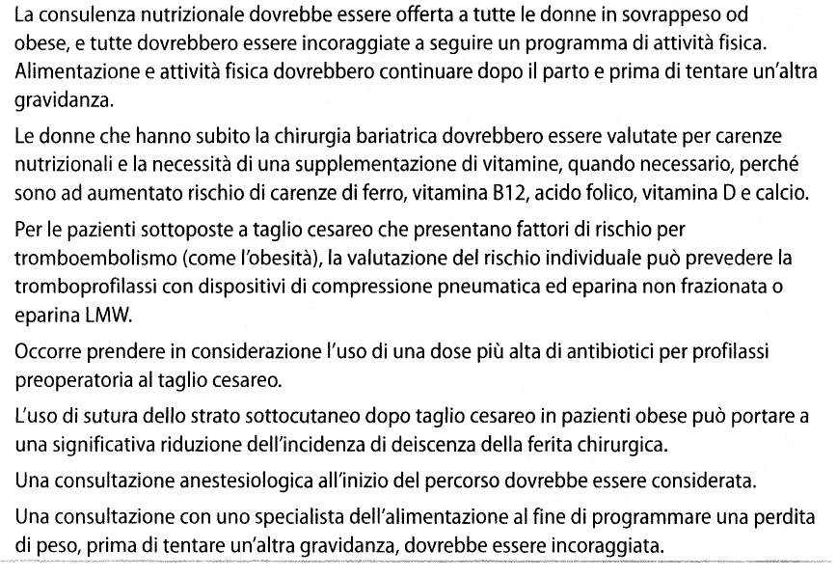
American College of Obstetricians and Gynaecologist Committee opinion of Obesity in Pregnancy, 2013

Slide 37
Conclusioni
ogni tentativo di prevenire l’obesità nelle donne in età fertile deve essere attuato ancora prima della gravidanza
le conseguenze dell’obesità sulla morbilità e mortalità materna e fetale possono essere ridotte con un approccio multidisciplinare
la gravida con obesità patologica rappresenta un problema importante per l’anestesista
rigorosa gestione peri, intra e post-operatoria riduce drasticamente i rischi e migliora sensibilmente l’outcome materno-fetale

Slide 38
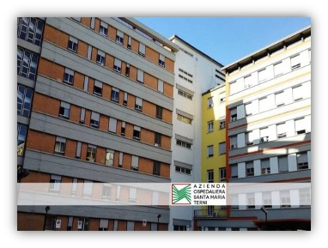
GRAZIE PER L’ATTENZIONE!

